Slide 1


JIB 2013

Slide 2
Portál Jednotná informační brána http://www.jib.cz umožňuje uživatelům v celonárodním měřítku využívat z jednoho místa a jedním vyhledávacím rozhraním různé české a zahraniční informační zdroje: katalogy knihoven, souborné katalogy, plnotextové databáze, atd.
Je podporován programem VISK8B.

Slide 3
Dva průzkumy CPK, dva závěry
Knihovny: Využití JIB - knihovny celek: 66% (často 43%, výjimečně 23%)
Pilotní knihovny: 100% (často 100%)
Uživatelé: Znalost současných integračních nástrojů SK ČR a JIB je nízká. Jednotnou informační bránu zná alespoň podle jména 38 % návštěvníků.

Slide 4
Statistiky JIB
Měsíc | Unikátní návštěvníci | Návštěvy | Stránky | Přenesená data
Led 2013 | 6,236 | 17,987 | 317,412 | 927.45 MB
Úno 2013 | 6,318 | 16,826 | 315,161 | 920.58 MB
Bře 2013 | 6,871 | 18,490 | 335,289 | 974.65 MB
Dub 2013 | 6,056 | 16,351 | 300,939 | 842.10 MB
Kvě 2013 | 4,884 | 13,566 | 266,284 | 719.80 MB
Čvn 2013 | 4,130 | 12,137 | 251,293 | 602.27 MB
Čvc 2013 | 3,181 | 10,170 | 179,886 | 472.25 MB
Srp 2013 | 3,244 | 9,785 | 165,970 | 468.88 MB
Zář 2013 | 4,241 | 12,113 | 235,700 | 639.72 MB
Říj 2013 | 6,036 | 16,738 | 357,564 | 932.22 MB
Lis 2013 | 6,286 | 17,178 | 348,856 | 934.33 MB
Pro 2013 | 2,575 | 6,171 | 117,985 | 334.81 MB
Celkem | 60,058 | 167,512 | 3,192,339 | 8.56 GB

Slide 5
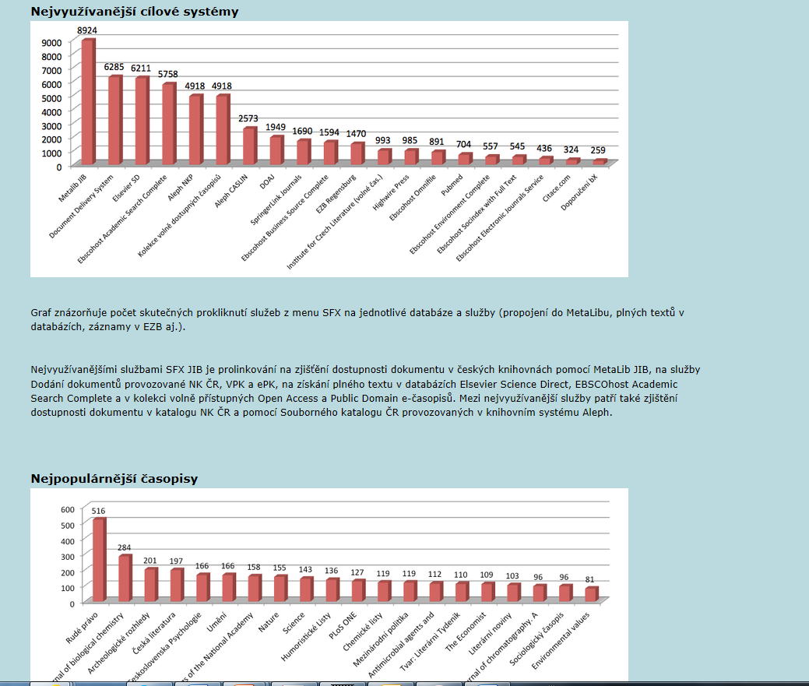
Statistiky SFX

Slide 6
2014
Běžný provoz JIB
Redukce: bX
Analýza funkcionality pro potřeby transformace do CPK

Slide 7
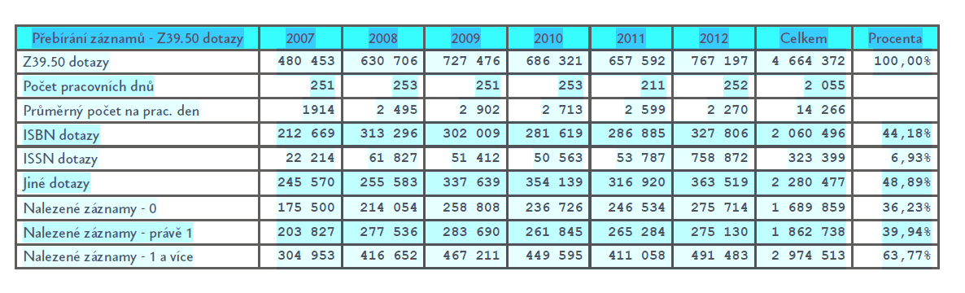
Přebírání záznamů

Slide 8
Rozhraní Z39.50
Z39.50 dotazy | 767 197
Počet pracovních dnů | 252
Průměrný počet na prac. den | 2 270
ISBN dotazy | 327 806
ISSN dotazy | 75 872
Nalezené záznamy - 0 | 275 714
Nalezené záznamy - právě 1 | 275 130
Nalezené záznamy - 1 a více | 491 483

Slide 9
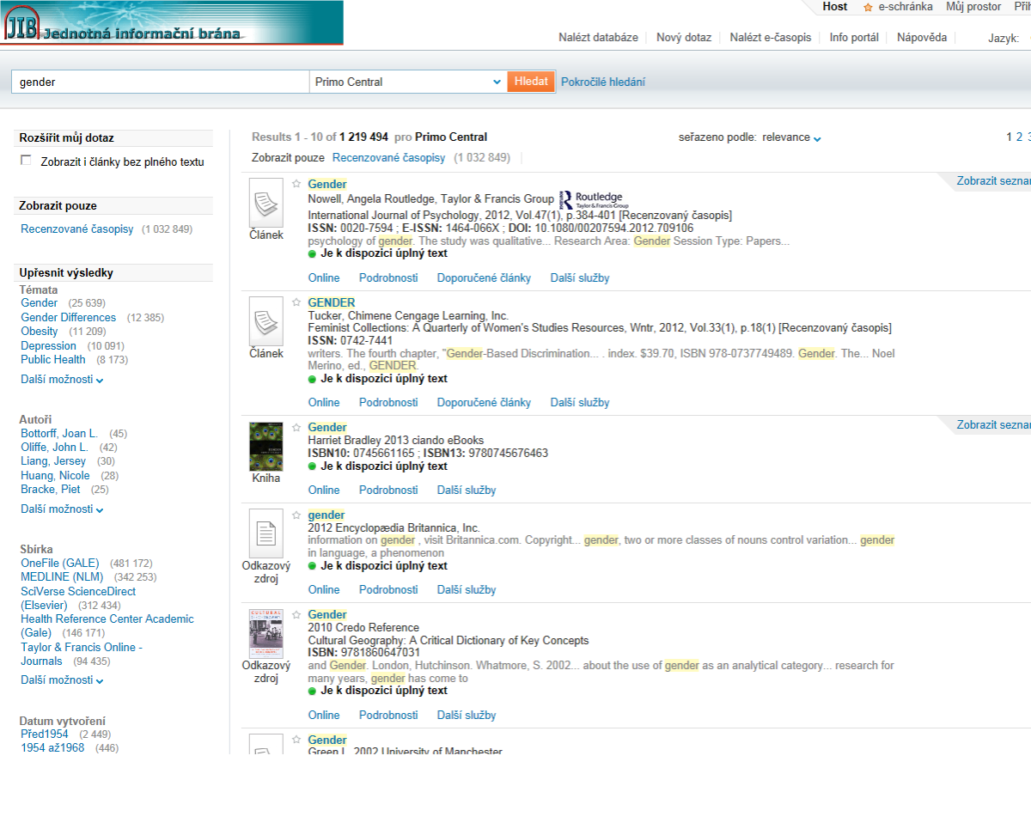
http://plus.jib.cz

Slide 10
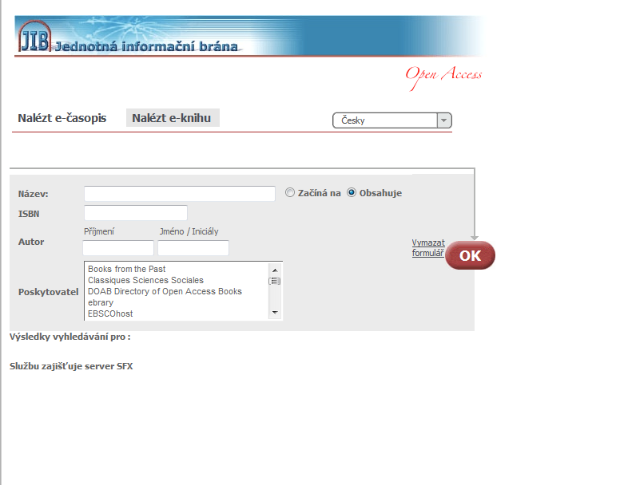
open access e-knihy

Slide 11
Děkuji za pozornost.
Kontakt:
Edita.Lichtenbergova@nkp.cz

